Slide 1
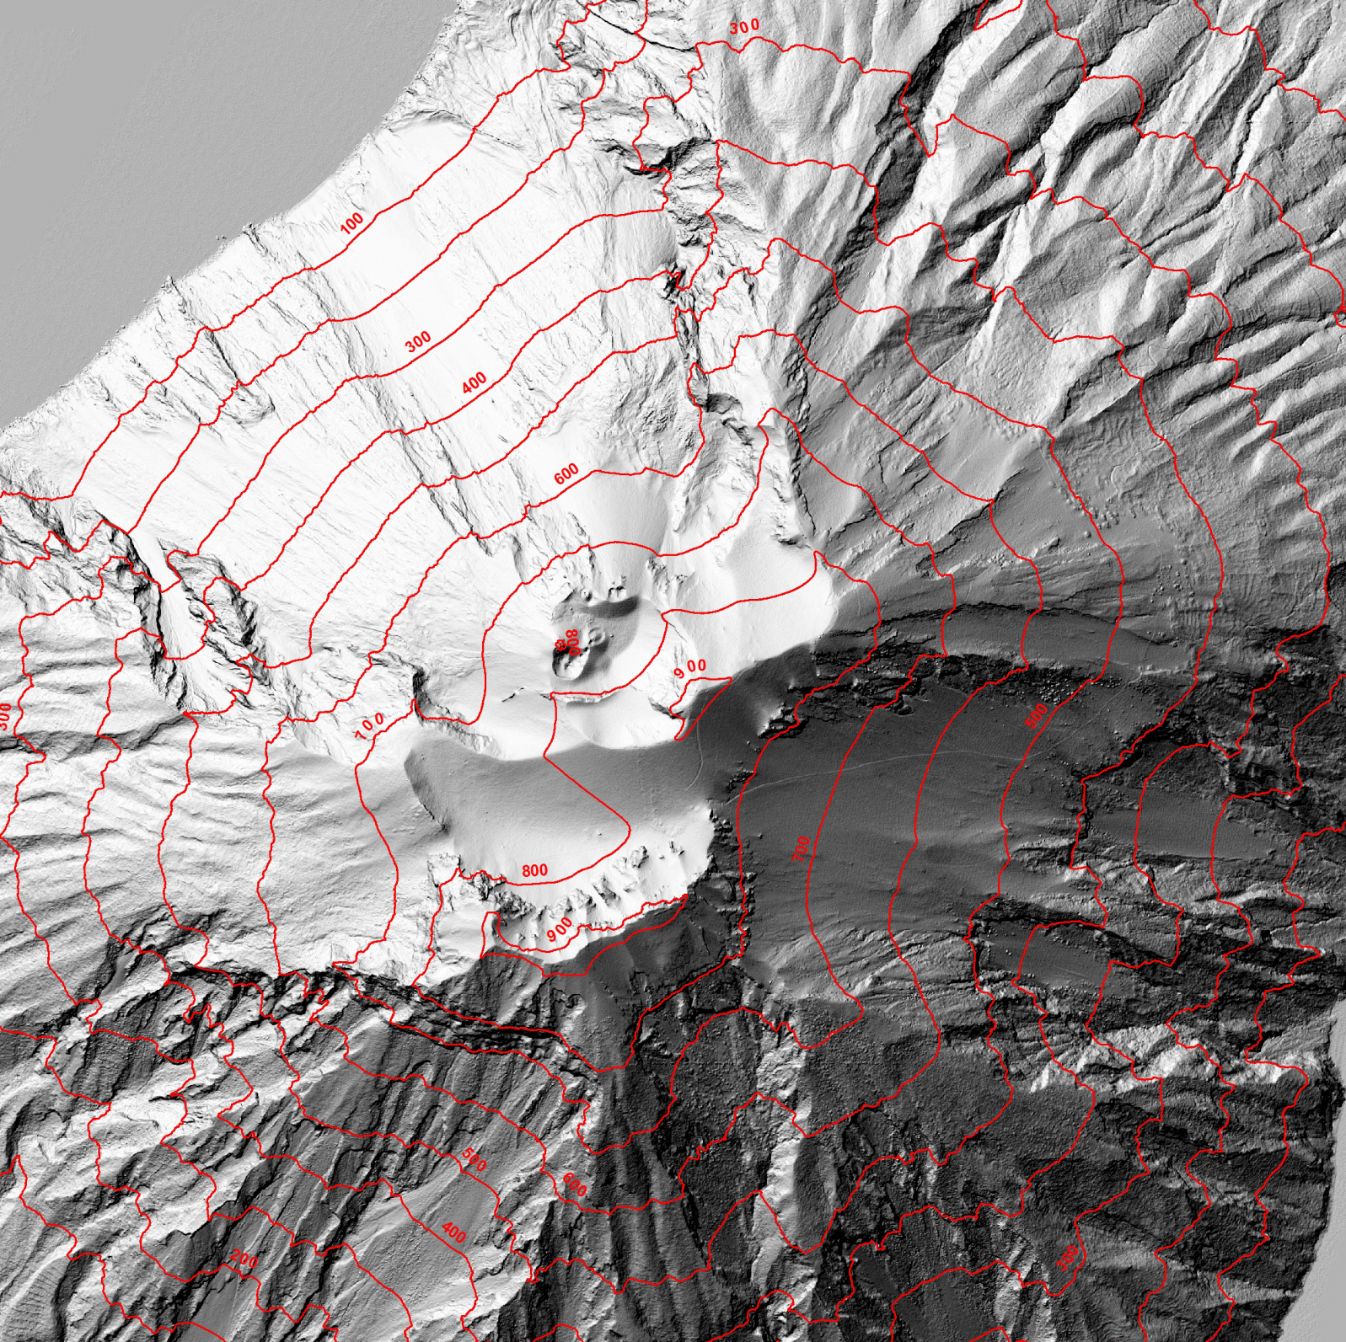
1972 12 4
Uncertainty Class: High
Sciara del Fuoco: ND
30°
48° E
900 m
250 m
500 m

Slide 2
1989 3 26
Uncertainty Class: High
Sciara del Fuoco: ND
27°
68° E
250 m
1000 m
133° E
600 m
38°
500 m

Slide 3
1992 9 1
Uncertainty Class: High
Sciara del Fuoco: ND
250 m
400 m
125° E
30°
500 m

Slide 4
1993 10 16
Uncertainty Class: Low
Sciara del Fuoco: ND
15°
250 m
57° E
600 m
135° E
600 m
45°
500 m

Slide 5
1995 3 5
Uncertainty Class: High
Sciara del Fuoco: ND
250 m
155° E
600 m
43°
500 m

Slide 6
1996 2 16
Uncertainty Class: High
Sciara del Fuoco: ND
250 m
175° E
500 m
33°
500 m

Slide 7
1996 6 1
Uncertainty Class: High
Sciara del Fuoco: ND
50°
50° E
1000 m
500 m
500 m

Slide 8
1996 6 6
Uncertainty Class: High
Sciara del Fuoco: Yes
35°
345° E
400 m
250 m
135° E
35°
400 m
500 m

Slide 9
1996 9 4
33°
Uncertainty Class: Low
Sciara del Fuoco: Yes
33° E
1100 m
500 m
500 m

Slide 10
1998 1 16
Uncertainty Class: High
Sciara del Fuoco: ND
250 m
400 m
140° E
50°
500 m

Slide 11
1998 8 23
Uncertainty Class: Low
Sciara del Fuoco: ND
1000 m
23°
45° E
250 m
125° E
600 m
57°
500 m

Slide 12
1998 9 8
Uncertainty Class: Low
Sciara del Fuoco: Yes
48°
7° E
900 m
250 m
119° E
600 m
64°
500 m

Slide 13
1998 11 24
Uncertainty Class: Low
Sciara del Fuoco: ND
250 m
500 m
130° E
50°
500 m

Slide 14
1999 8 25
Uncertainty Class: Low
Sciara del Fuoco: ND
55° E
15°
250 m
500 m
135° E
400 m
52°
500 m

Slide 15
2001 10 20
Uncertainty Class: High
Sciara del Fuoco: ND
23°
56° E
250 m
800 m
155° E
600 m
48°
500 m

Slide 16
2002 1 23
Uncertainty Class: Low
Sciara del Fuoco: ND
250 m
500 m
130° E
55°
500 m

Slide 17
2002 7 24
Uncertainty Class: High
Sciara del Fuoco: ND
250 m
500 m
18°
100° E
163° E
400 m
20°
500 m

Slide 18
2005 8 5
Uncertainty Class: High
Sciara del Fuoco: ND
250 m
153° E
600 m
24°
500 m

Slide 19
2008 2 29
Uncertainty Class: High
Sciara del Fuoco: Yes
27°
0° E
400 m
250 m
500 m

Slide 20
2008 12 6
Uncertainty Class: High
Sciara del Fuoco: ND
300 m
500 m

Slide 21
2009 5 3
Uncertainty Class: Low
Sciara del Fuoco:
Yes (< 250 m)
250 m
400 m
38°
77° E
500 m

Slide 22
2009 8 11
Uncertainty Class: Low
Sciara del Fuoco: ND
250 m
650 m
20°
75° E
500 m

Slide 23
2009 8 24
Uncertainty Class: Low
Sciara del Fuoco: Yes
500 m
60°
92° E
350 m
500 m

Slide 24
2010 1 10
Uncertainty Class: Low
Sciara del Fuoco:
Not affected
700 m
57°
88° E
250 m
500 m

Slide 25
2010 1 21
Uncertainty Class: Low
Sciara del Fuoco: ND
250 m
400 m
180° E
50°
500 m

Slide 26
2011 7 5
Uncertainty Class: High
Sciara del Fuoco: ND
250 m
400 m
12°
118° E
500 m

Slide 27
2012 2 15
Uncertainty Class: High
Sciara del Fuoco: Yes (upper part)
250 m
350 m
135° E
35°
500 m

Slide 28
2017 7 26
Uncertainty Class: High
Sciara del Fuoco: Yes (upper part)
22°
500 m
47° E
250 m
142° E
350 m
35°
500 m

Slide 29
2017 10 23
Uncertainty Class: High
Sciara del Fuoco: Yes (upper part?)
250 m
400 m
160° E
23°
500 m

Slide 30
2017 11 1
Uncertainty Class: High
Sciara del Fuoco: Yes (upper part?)
250 m
400 m
164° E
45°
500 m

Slide 31
2017 12 1
Uncertainty Class: High
Sciara del Fuoco: ND
250 m
400 m
150° E
52°
500 m

Slide 32
2018 3 7
Uncertainty Class: High
Sciara del Fuoco: Yes
40°
320° E
400 m
250 m
500 m

Slide 33
2018 4 24
Uncertainty Class: High
Sciara del Fuoco: Yes
40°
320° E
400 m
250 m
500 m

Slide 34
2019 6 25
Uncertainty Class: Low
Sciara del Fuoco: ND
250 m
550 m
750 m
193° E
127° E
21°
45°
500 m

Slide 35
2020 7 19
Uncertainty Class: Low
Sciara del Fuoco: ND
600 m
38° E
33°
1200 m
250 m
85° E
14°
141° E
500 m
42°
500 m

Slide 36
2020 11 10
Uncertainty Class: High
Sciara del Fuoco: Yes
47°
320° E
400 m
250 m
130° E
300 m
30°
500 m

Slide 37
2020 11 16
Uncertainty Class: High
Sciara del Fuoco: Yes
250 m
130° E
300 m
21°
500 m

Slide 38
2021 3 1
Uncertainty Class: High
Sciara del Fuoco: Yes
44°
310° E
400 m
400 m
250 m
130° E
35°
500 m

Slide 39
2021 7 14
Uncertainty Class: High
Sciara del Fuoco: Yes
44°
310° E
400 m
400 m
250 m
130° E
35°
500 m

Slide 40
2021 7 28
Uncertainty Class: High
Sciara del Fuoco: Yes
250 m
130° E
300 m
21°
500 m

Slide 41
2021 8 1
Uncertainty Class: High
Sciara del Fuoco: Yes
250 m
130° E
300 m
21°
500 m

Slide 42
2021 10 6
Uncertainty Class: Low
Sciara del Fuoco: ND
15°
600 m
57° E
250 m
122° E
35°
400 m
500 m

Slide 43
2022 5 13
Uncertainty Class: Low
Sciara del Fuoco: ND
20°
700 m
250 m
74° E
106° E
134° E
900 m
6°
500 m
22°
500 m

Slide 44
2022 7 25
Uncertainty Class: High
Sciara del Fuoco: Yes
35°
800 m
320° E
250 m
500 m

